Slide 1
影像處理專題報告
洪碩廷 410410111
黃裕權 410410863
魏品華 410410236

Slide 2

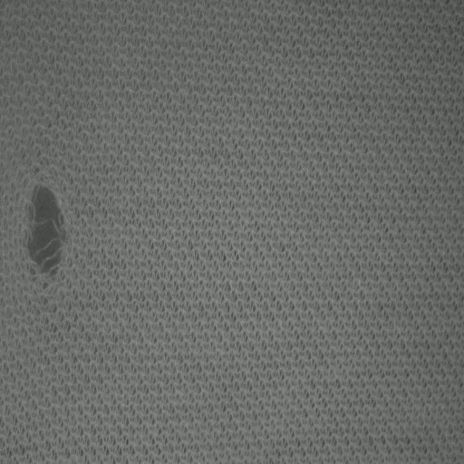
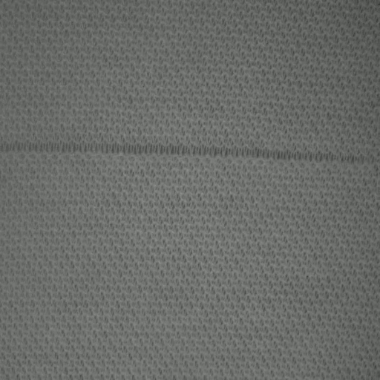



布料瑕疵處理

Slide 3
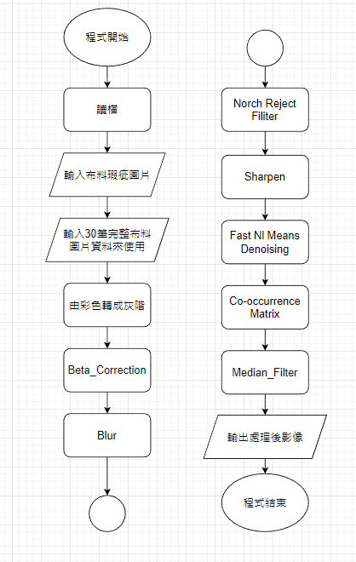
流程圖

Slide 4
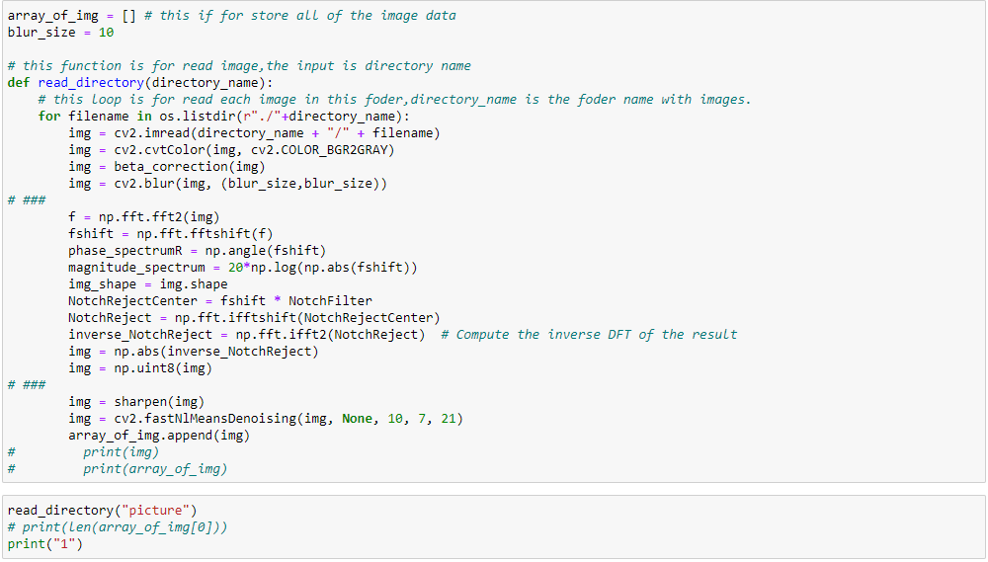

讀檔

Slide 5
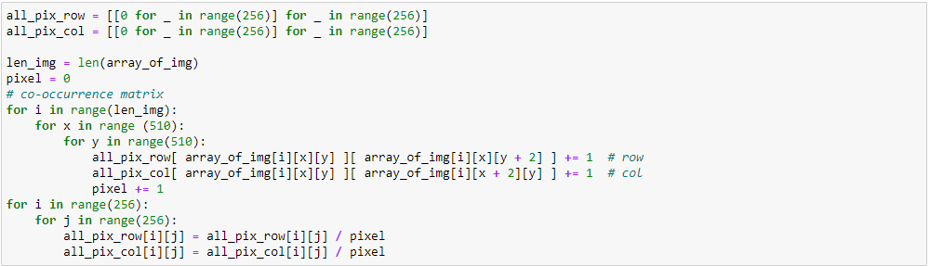
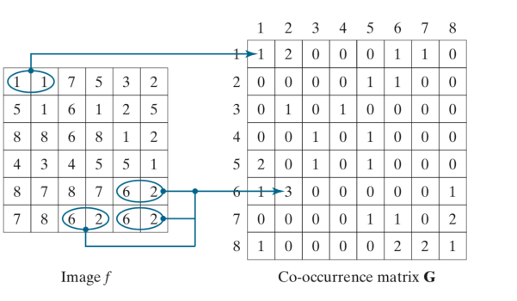
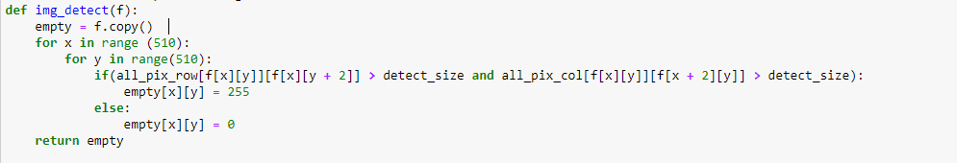
Co-occurrence Matrix

Slide 6
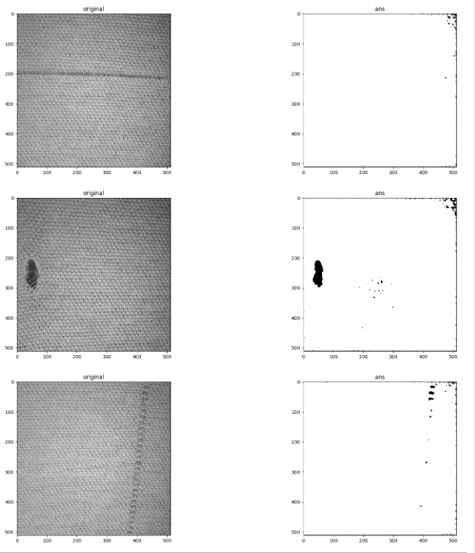
灰階
cv2.cvtColor
(image1, cv2.COLOR_BGR2GRAY)
彩色->灰色

Slide 7

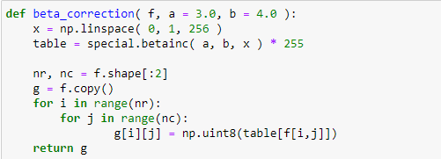
Beta_Correction
增強對比度

Slide 8
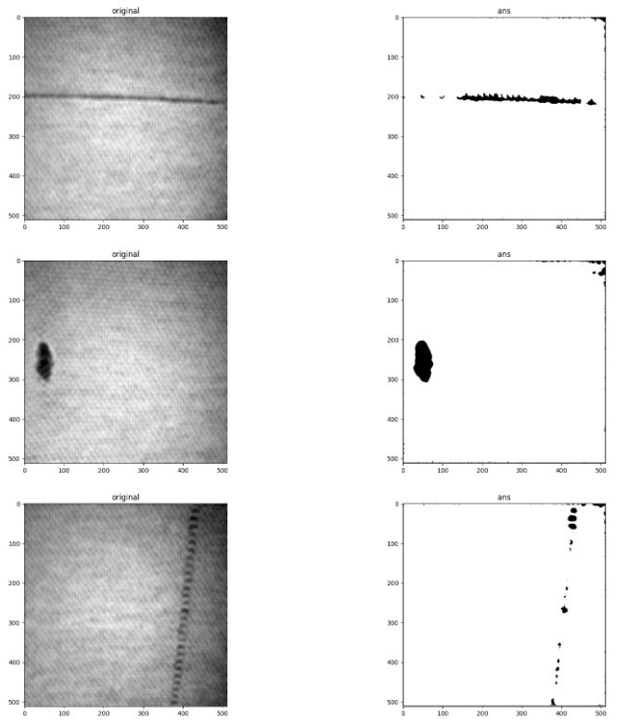
Blur
blur_size = 10
cv2.blur(img, (blur_size,blur_size))
影像模糊處理

Slide 9
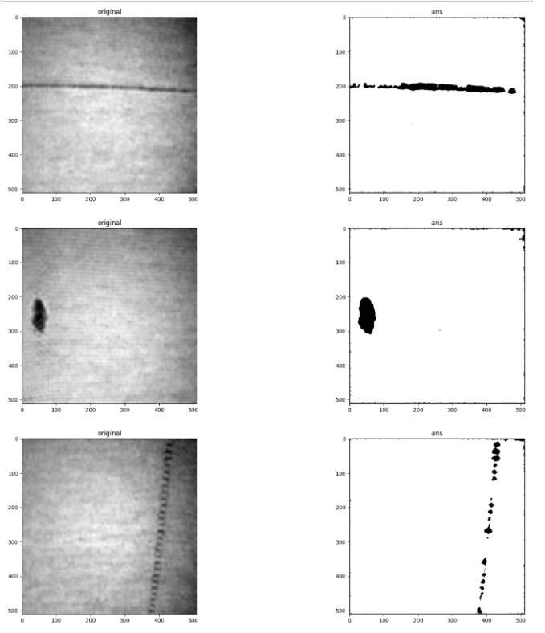
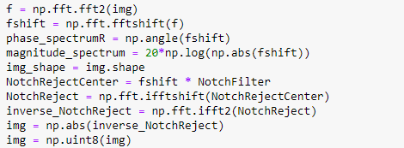
Norch Reject Filter
帶阻濾波器: 刪除某一特定頻率

Slide 10
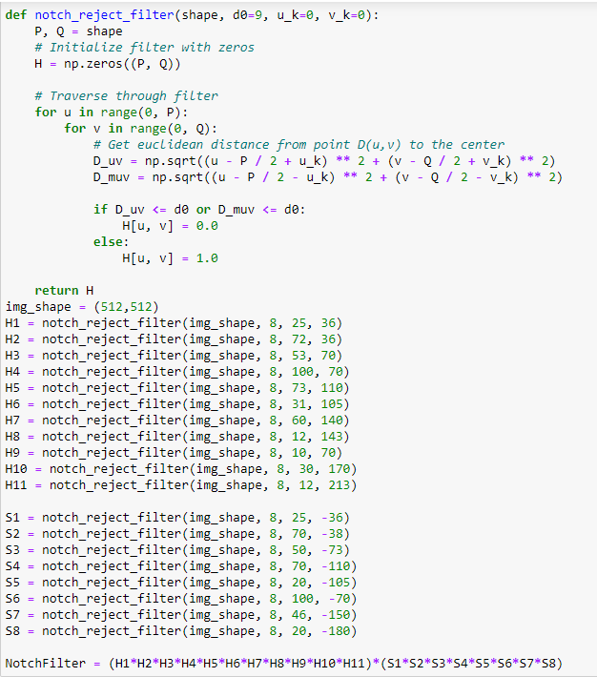
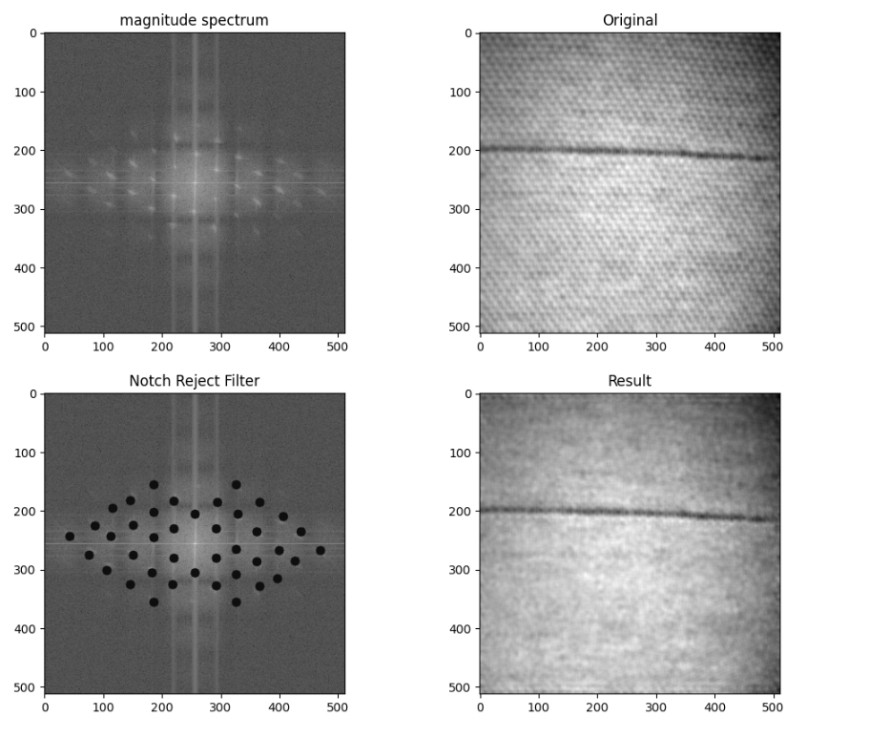
Norch Reject Filter

Slide 11
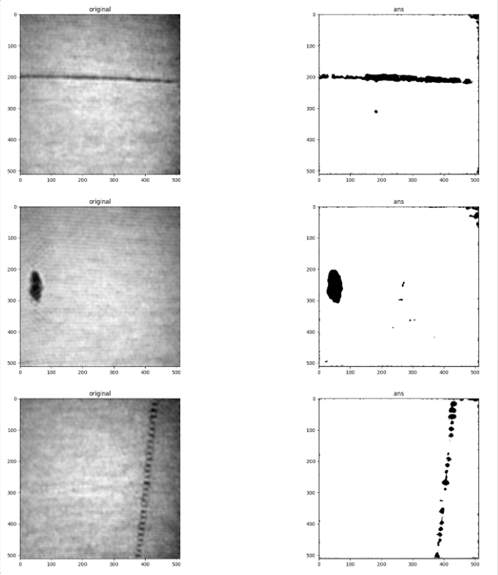
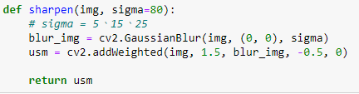
Sharpen
影像銳化處理:
補償圖像輪廓，增強圖像邊緣

Slide 12
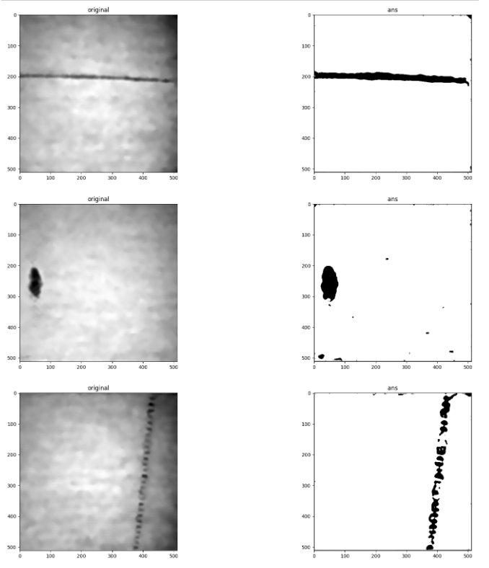
Fast Nl Means Denoising
cv2.fastNlMeansDenoising
(img, None, 10, 7, 21)
10:強度 7:像素大小 21:加權平均值
非局部平均去噪:
以圖像塊為單位在圖像中尋找相似區域，再對這些區域求平均

Slide 13
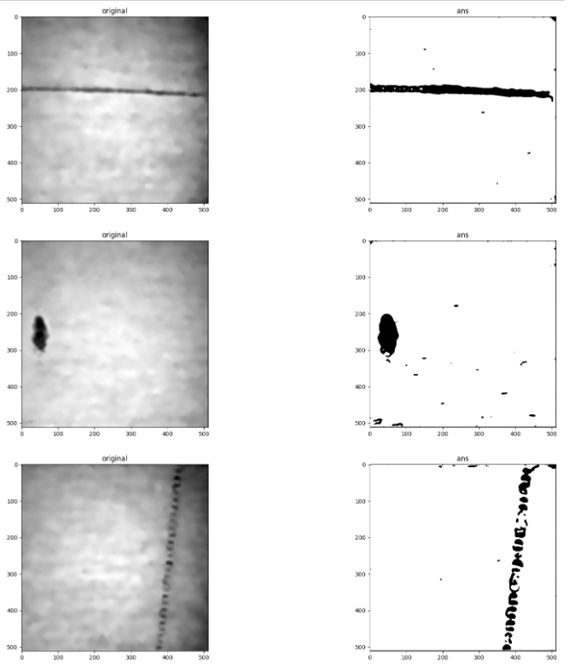

Median_Filter
7X7
9X9
11X11

Slide 14
Thanks

